Slide 1


LABORATORIO DE DESARROLLO DE SOFTWARE

Slide 2
CASOS DE USO

Slide 3
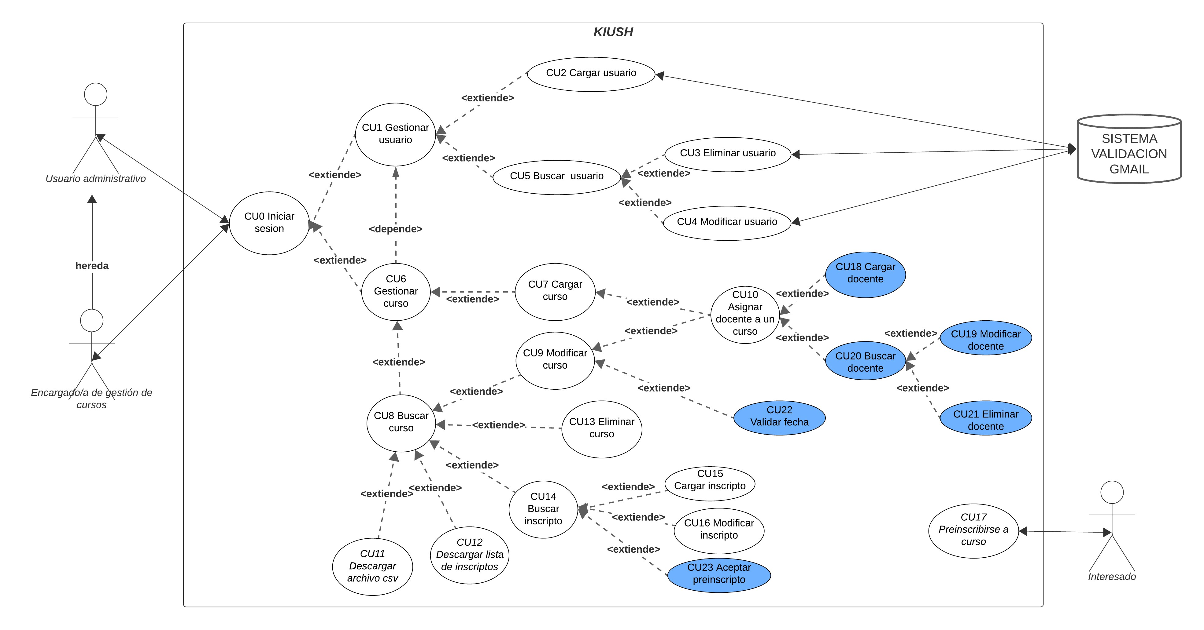

Slide 4
Priorización de Casos de Uso

Slide 5
Punto de Historia
HU01- Como administrador quiero gestionar todos lo relacionado con los usuarios para controlar el acceso al sistema.
HU02- Como administrador o encargado quiero gestionar todos lo relacionado con los cursos de extensión para controlar los cursos.
HU03- Como administrador o encargado quiero gestionar todas las inscripciones a los cursos de extensión para controlar las inscripciones a cursos.
HU04- Como administrador o encargado quiero gestionar las asignaciones de los docentes a los cursos de extensión para controlar quienes dictan cursos.
HU05- Como interesado en realizar un curso quiero poder preinscribirme a los cursos que estén habilitados para realizar un curso.
HU06- Como administrativo quiero descargar la lista de los inscriptos a los cursos habilitados y ver cuantos se inscribieron a los cursos.
HU07- Como administrador o encargado quiero poder descargar la lista de todos los que aprobaron un curso en formato csv para realizar el certificado.

Slide 6
Historias de Usuarios | Puntos de Historias | Valor | Dependencias | Prioridad
HU01 | 5 | 10 |  | 1
HU02 | 5 | 10 |  | 1
HU05 | 5 | 10 | HU02 | 1
HU03 | 3 | 5 | HU02 | 2
HU04 | 3 | 5 | HU05 | 2
HU07 | 3 | 5 | HU02, HU05 | 2
HU06 | 2 | 5 | HU02 | 2

Slide 7
Iteración | HU | Tamaño | Duración | Inicio | Fin
1 | HU01, HU02 | 10 | 14 días | 18/10/2023 | 01/11/2023
2 | HU05, HU03, HU06 | 10 | 14 días | 2/11/2023 | 16/11/2023
3 | HU04, HU07 | 6 | 8 días | 17/11/2023 | 25/11/2023

Slide 8
Especificación de
CU16
MODIFICAR PREINSCRIPTO

Slide 9
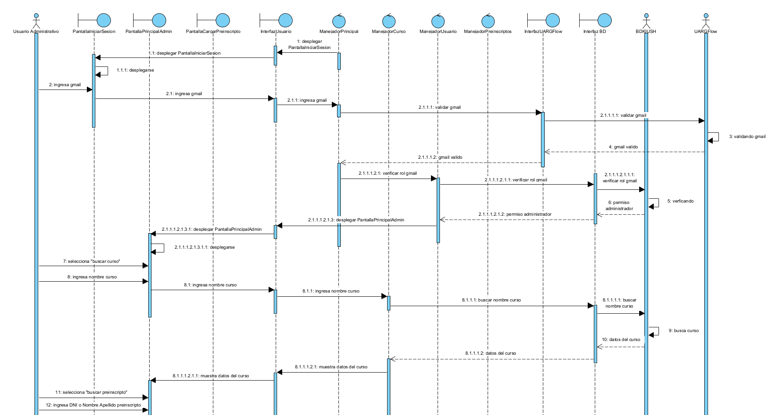

Slide 10
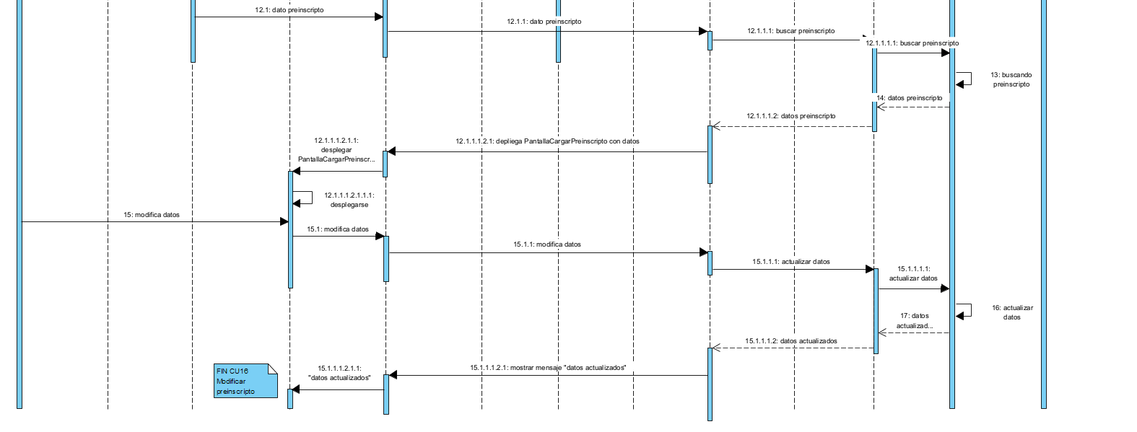

Slide 11
IMPLEMENTACION

Slide 12
Especificación de
CASO DE USO 17

Slide 13
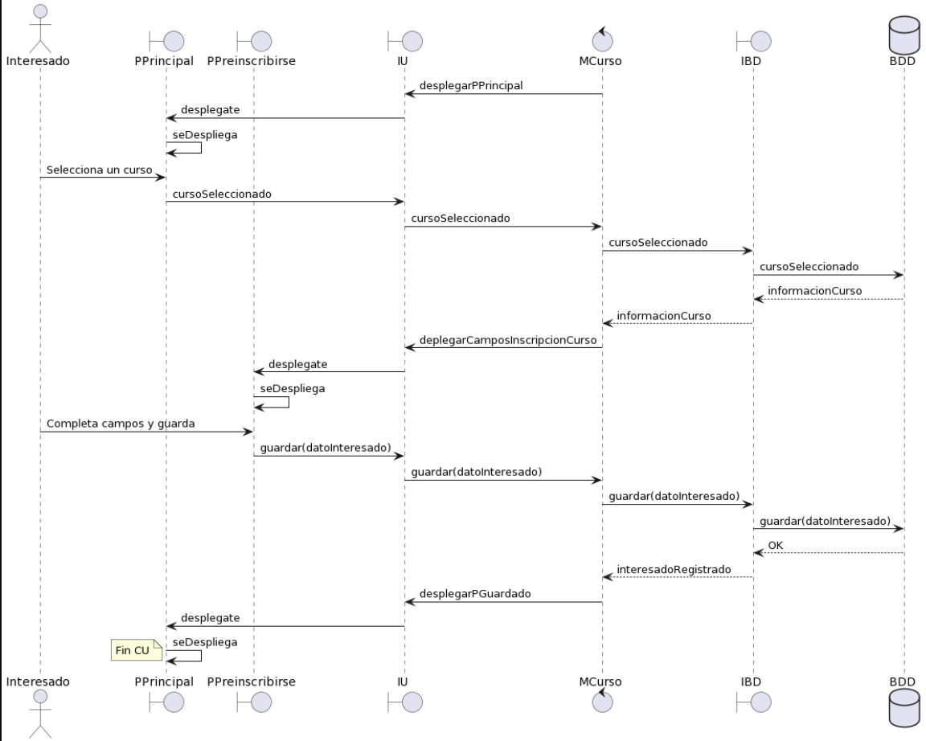

Slide 14
GRACIAS POR SU ATENCIÓN

